Slide 1
Fairdata-palvelut ja roadmap 2021
Fairdata-palvelut TKI-aineistojen hallinnassa 11.3.2021

Slide 2
Fairdata-palvelukokonaisuus
Fairdata.fi-palvelut auttavat tutkimusaineistojen hallinnassa ja FAIR-periaatteiden noudattamisessa:
Saat tutkimusdatallesi ja siihen liittyville materiaaleille turvallista säilytystilaa
Voit luoda tutkimusaineistollesi kuvailutietoja, riippumatta siitä säilytetäänkö dataa Fairdatassa tai sen ulkopuolella. Kuvailutietoja voidaan myös haravoida Fairdataan ja sieltä muihin järjestelmiin.
Voit julkaista tutkimusaineistosi, jolloin saat sille pysyvän tunnisteen (URN tai DOI) sekä kuvailusivun. Voit asettaa tutkimusainestosi tiedostot avoimesti ladattaviksi tai rajata saatavuutta.
Voit etsiä muiden luomia tutkimusaineistoja
Tutkimusaineisto on mahdollista siirtää pitkäaikaissäilytykseen (Fairdata-PAS)
Fairdata-palvelut soveltuvat kaikelle digitaaliselle tutkimusmateriaalille ja niihin liittyville kuvailutiedoille
Fairdata-palveluiden
käyttö on maksutonta
suomalaisille korkeakouluille ja tutkimuslaitoksille

Slide 3
Fairdata-palvelukokonaisuus
Palvelujen käyttöönotto
Tunnuksen luominen riittää kuvailutietojen luomiseen Qvaimella ja julkaisuun Etsimessä. Datan tallennus IDAan vaatii projektikohtaisen tallennustilan luomisen organisaatiokohtaisen käyttöoikeuden piiriin.
Pitkäaikaissäilytys (Fairdata-PAS) vaatii sopimuksen.
Mihin Fairdata ei sovi
Arkaluonteinen henkilötieto ei sovellu Fairdata IDA-palveluun
Tutkimusaineistojen kuvailutietojen ja tiedostojen saatavuutta ei voi rajata esim. organisaatiokohtaisesti

Slide 4
IDA
Qvain
Etsin
Tiedostojen säilytys muuttumatto-massa tilassa
Aineistojen kuvailu ja julkaisu
Tiedostojen tallennus ja järjestely
Aineistojen tarkastelu ja käyttö
Aineiston tuottaja
Aineiston hyödyntäjä
Valittujen aineistojen paketointi ja siirto pitkäaikaissäilytykseen
Pitkäaikaissäilytys

Slide 5
IDA
Qvain
Etsin
Descriping the dataset and publishing
File storage and arrangement
File entry for storage (freezing)
Use of research data
Research data producer
Research data user
Packaging of data and transfer to long-term storage (only those selected for long-term preservation
Pitkäaikaissäilytys

Slide 6
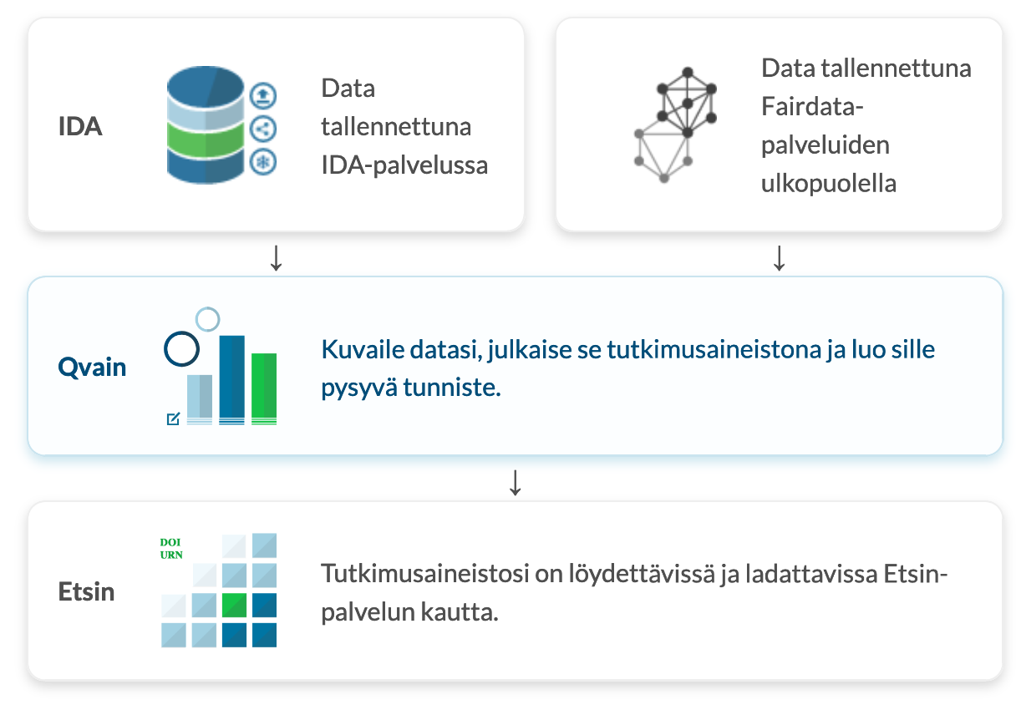

Slide 7
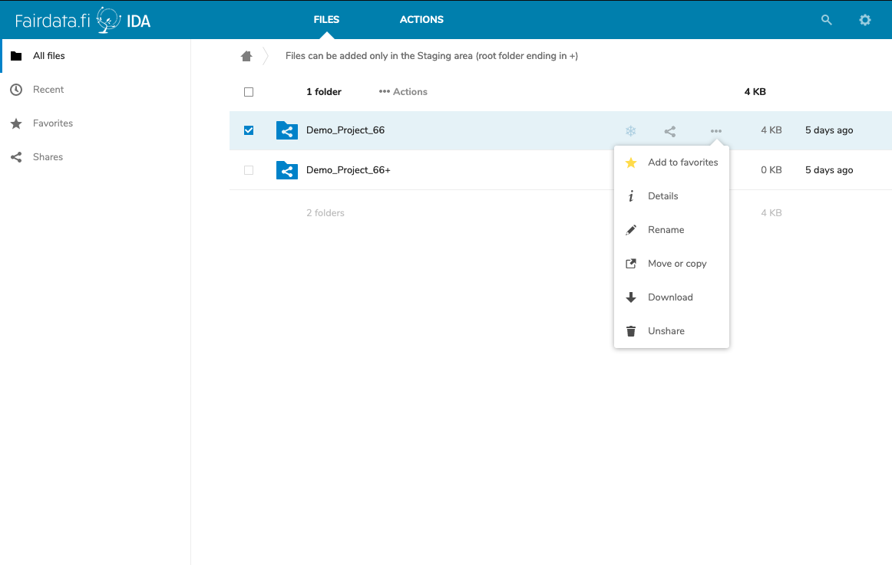
IDA lyhyesti
IDAa voi käyttää helppokäyttöisen selainkäyttöliittymän lisäksi komentorivityökaluin
Tutkimusdatan säilytyspalvelu IDA ida.fairdata.fi

Slide 8
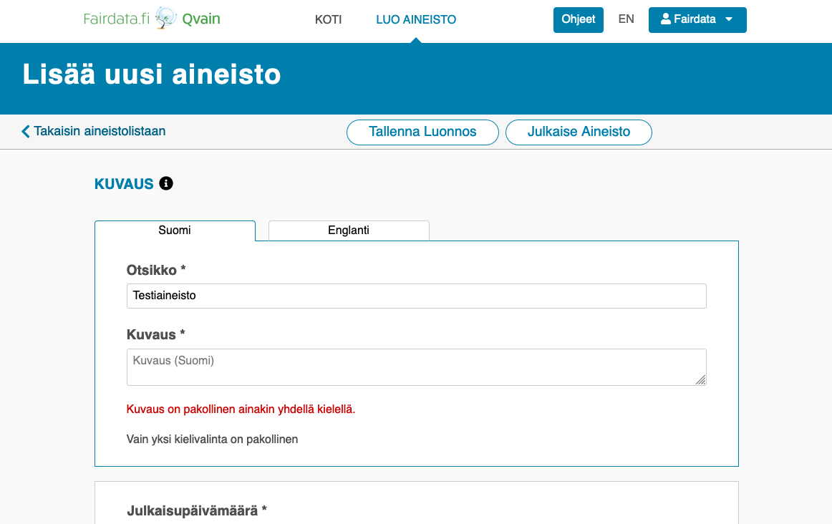
Qvain lyhyesti
Qvain tekee tutkimusaineistojen kuvailusta mahdollisimman helppoa ja yhdenmukaista
Tutkimusaineistojen kuvailutyökalu Qvain qvain.fairdata.fi

Slide 9
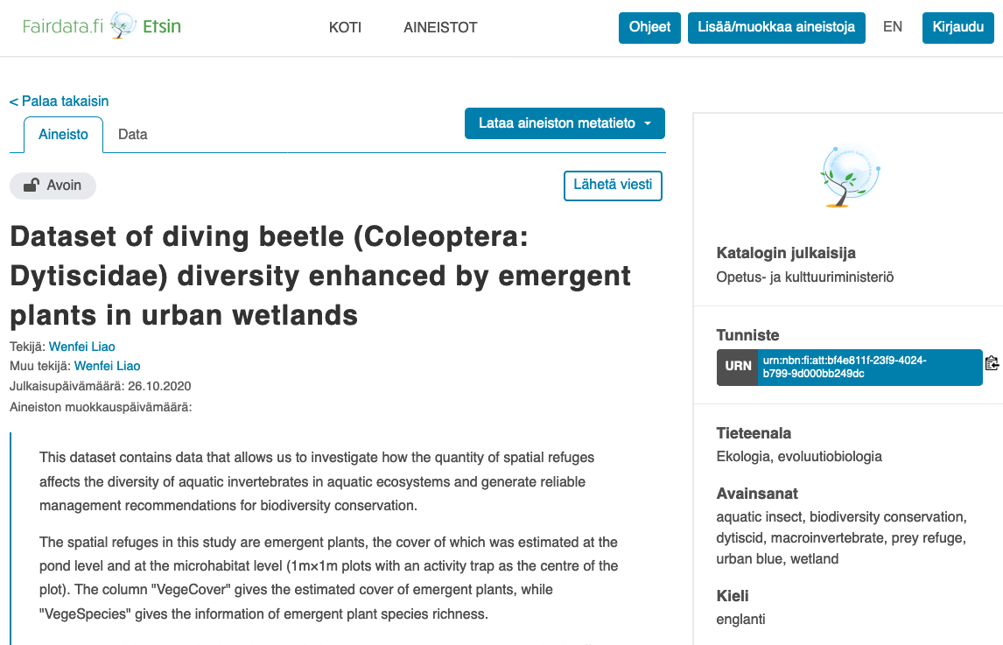
Etsin lyhyesti
Etsin-palvelun avulla voit etsiä tutkimusaineistoja sekä selailla niiden kuvailutietoja
Tutkimusaineistojen hakupalvelu Etsin etsin.fairdata.fi

Slide 10
Fairdata kehitys 2021
Organisaatiotasoinen ohjeistus + integrointien selkeyttäminen kevät 2021
Erityisesti korkeakoulujen näkökulmasta
Aineistot näkyville tiedejatutkimus.fi kevät 2021
Qvain käyttöliittymän ja ohjeistuksen parantelu kevät 2021
Pyritään sujuvoittamaan organisaatiokohtaisten IDA-tilojen myöntöä 2021 aikana
Tällä hetkellä CSC hyväksyy OKMn valtuuttamana alle 20TB hakemukset
Tilastoinnin kehittäminen 2021 aikana
Organisaatioille parempi näkymä palveluiden käyttöön (esim. organisaatiokohtaiset raportit)
Qvaimen editointioikeuksien jakaminen – määrittelytyö 2021 aikana
Aineistojen latausten luvittaminen – määrittelytyö 2021 aikana

Slide 11
Fairdata-verkosto – eli mikä?
Näin se toimii 💪
Verkosto CSC:n ja Fairdata-palvelukokonaisuutta hyödyntävien organisaatioiden yhteistyön mahdollistamiseksi
Toimintaan voivat osallistua kaikki Fairdata-kokonaisuudesta kiinnostuneet tahot (hyöty etenkin palveluita jo käyttäville tai käyttöä suunniteleville)
Lisää ymmärrystä CSC:n ja organisaatioiden tarjoamista tutkimusaineistopalveluista ja edistää näiden yhteentoimivuutta
Seuraava kokous: 26.3. klo 13-15
Kaikille avoin Fairdataverkosto-wikitila (https://wiki.eduuni.fi/display/Fairdataverkosto)
👉 Liity wikissä verkoston sähköpostilistalle!
Verkoston kokoukset 4–5 kertaa vuodessa

